Slide 1
Conception d’une chaine de communication FM

Slide 2
Objectif du projet

Slide 3
Conception d’une chaine de communication FM
Notes:
Les codes de codage et décodage sont fournis
Le cours se concentre principalement sur les blocs verts et rouges. D’autres cours spécialisés dans le codage de source sont donnés en master.
Le but des blocs est d’optimizer le debit et de luter contre le bruit

Slide 4
Transmission d’un signal sous format audio
Notes:
Comment modélisez-vous le bruit dans Matlab

Slide 5
Qu’est-ce qu’une modulation FM?
Notes:
Que se passe-t-il si l’amplitude de m(t) augmente dans le sens positif? Dans le sens négatif?

Slide 6

Qu’est-ce qu’une modulation FM?
Information codée dans la fréquence du signal émis
Dépend de l’amplitude du message:
$$f_{i}\left(t\right)=f_{c}+k_{f}m(t)$$
Notes:
Que se passe-t-il si l’amplitude de m(t) augmente dans le sens positif? Dans le sens négatif?

Slide 7
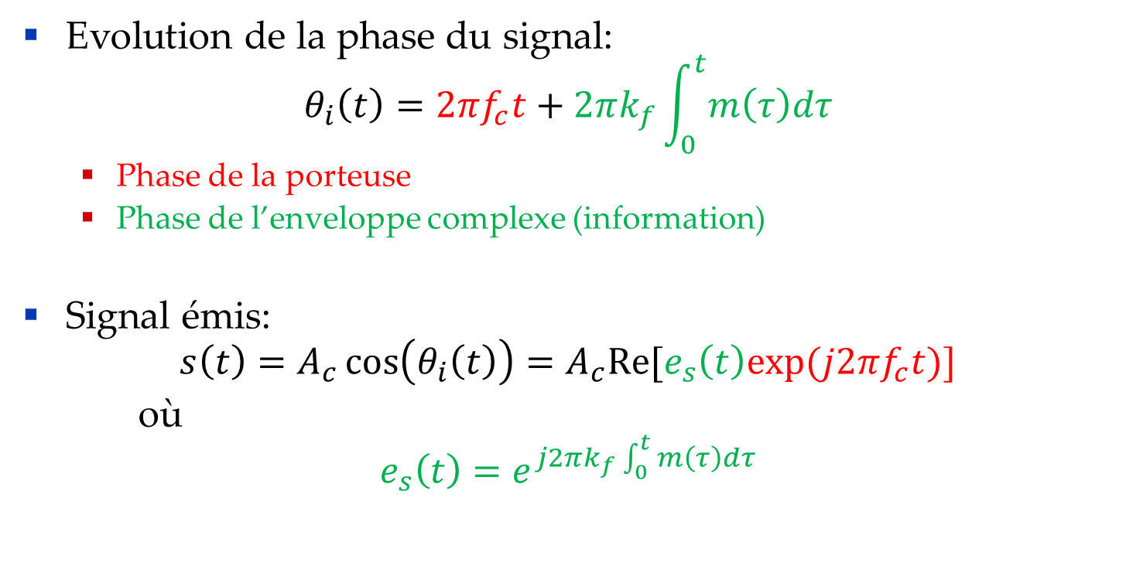
Qu’est-ce qu’une modulation FM?
Evolution de la phase du signal:
$$θ_{i}\left(t\right)=2πf_{c}t+2πk_{f}\int_{0}^{t}{m\left(τ\right)dτ}$$
Phase de la porteuse
Phase de l’enveloppe complexe (information)
Signal émis:
$$s\left(t\right)=A_{c}\cos\left(θ_{i}\left(t\right)\right)=A_{c}Re[e_{s}\left(t\right)exp⁡(j2πf_{c}t)]$$
où
$$e_{s}\left(t\right)=e^{j2πk_{f}\int_{0}^{t}{m\left(τ\right)dτ}}$$
Notes:
Si m(n) est élevé il y aura donc une grande variation de phase entre teta(n) et teta(n-1)
Pourquoi utilise-t-on une somme pour calculer la phase instantannée?

Slide 8
Définition de la fréquence d’échantillonnage
Si un signal analogique possède une fréquence max f_{max}, quelle doit être la fréquence d’échantillonnage minimale pour le représenter en numérique?
f_{s}=2f_{max}
En pratique?
fs>2f_{max}

Slide 9


Définition de la fréquence d’échantillonnage
Signal émis:
$$s\left(t\right)=A_{c}Re[e_{s}\left(t\right)exp⁡(j2πf_{c}t)]$$
Quelle doit être la fréquence d’échantillonnage f_s minimale pour caractériser s(t)?

Slide 10
Objectif du labo 1: Conception du modulateur
Générer bits aléatoires en utilisant bits = randi(2,1,N)-1;
Notes:
Dans un premier temps, générez la chaine binaire de manière aléatoire.
Si vous avez le temps, vous pouvez déjà la générer avec une image ou un texte

Slide 11
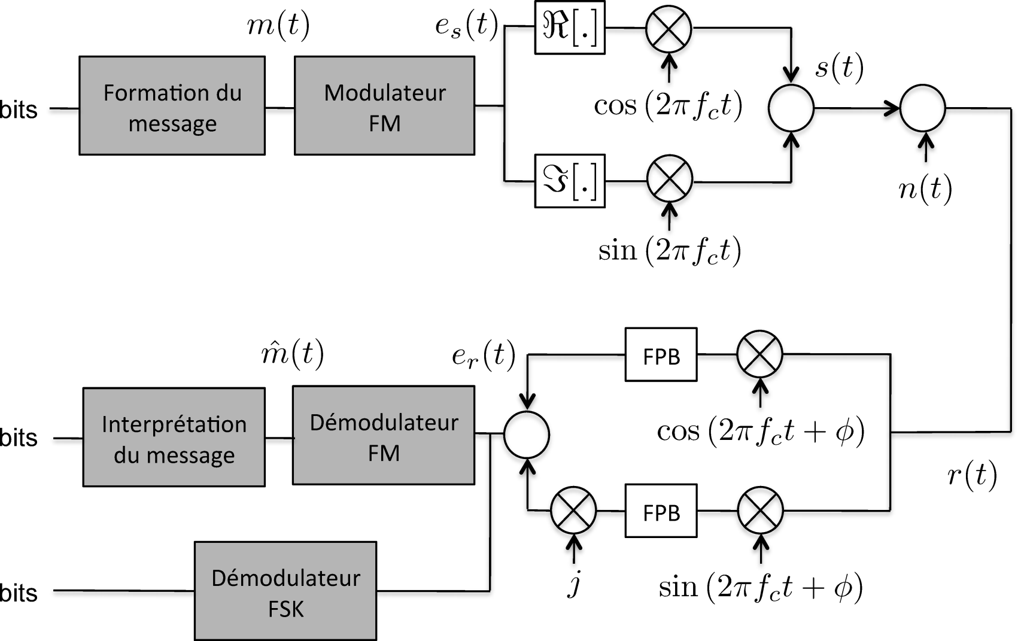
Vue globale et détaillée

Slide 12
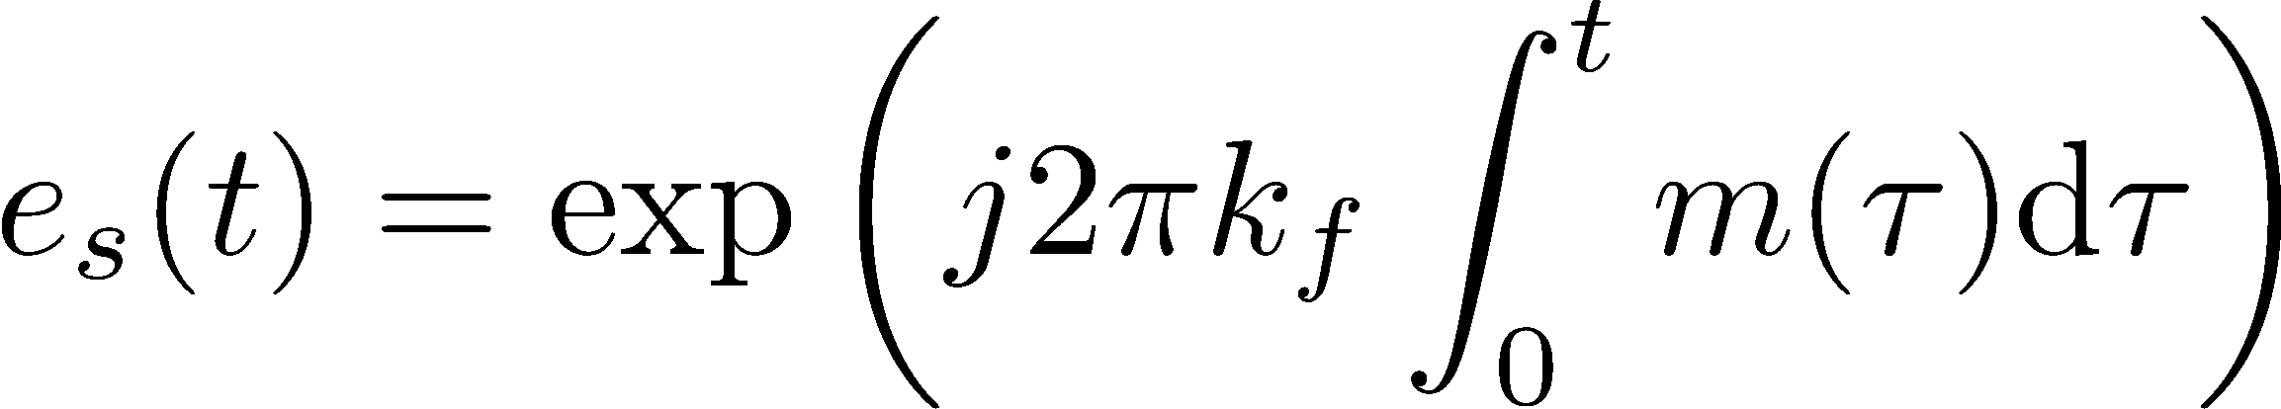
En pratique
Création du message m(n) à la fréquence symbole
Sur-échantillonnage à la fréquence d’échantillonnage
Enveloppe complexe e_{s}(n) et passage en bande passante s(n)
Notes:
Pourquoi “n” alors que dans le cours on utilise “t”?
Aucune obligation de bit 0 ➔ -1 et bit 1 ➔ +1 mais comme vous devrez communiquer, il faut que tout le monde aie les même paramètres

Slide 13
Evaluation de la PSD de s(n) par Welch
Nous fournissons la function Matlab pour Welch
Notes:
Qu’est-ce que la PSD?
A quoi ça sert?

Slide 14



Résumé du labo 1
Modulateur FM et passage en bande passante
Etude de la PSD du signal grâce à la méthode de Welch
Impact des différents paramètres sur la PSD (par ex. )
bits = randi(2,1,N)-1;
OSF échantillons par bit

Slide 15
Conseils
Commentez votre code
Définissez vos variables dès le début. N’injectez pas les valeurs numériques de ces variables directement dans votre code!
Pour les figures et si vous utilisez pdfLaTeX, utilisez matlabfrag/mlf2pdf.

